Slide 1
불 자료형과 if 조건문

Slide 2
목차
시작하기 전에
else 조건문의 활용
elif 구문
if 조건문을 효율적으로 사용하기
False로 변환되는 값
pass 키워드
좀 더 알아보기 - raise NotImplementedError
키워드로 정리하는 핵심 포인트
확인문제

Slide 3
시작하기 전에
[핵심 키워드] else 구문, elif 구문, False 값, pass
[핵심 포인트] if 조건문은 뒤에 else 구문을 붙여서 사용할 수 있다. 이처럼 if 구문 뒤에 else 구문을 붙인 것을 if else 조건문이라 부르기도 한다. 이것이 어떠한 경우에 사용하는 조건문인지 알아본다.

Slide 4
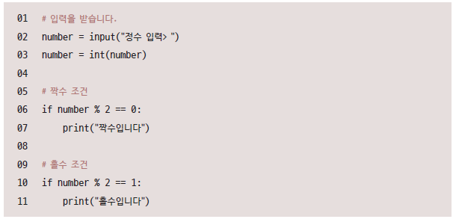
시작하기 전에
정반대되는 상황에서 두 번이나 if 조건문을 사용해 조건을 비교하는 것은 낭비일 수 있다.

Slide 5
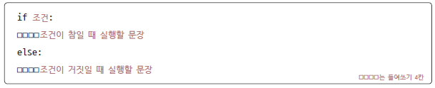
else 조건문의 활용
else 구문
if 조건문 뒤에 사용하며, if 조건문의 조건이 거짓을 때 실행되는 부분
조건문이 오로지 두 가지로만 구분될 때 if else 구문을 사용하면 조건 비교를 단 한번만 하므로 이전의 코드보다 두 배 효율적

Slide 6
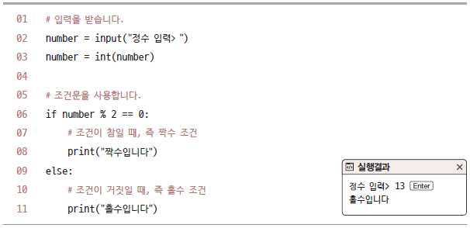
else 조건문의 활용
예시 – if 조건문에 else 구문 추가해서 짝수와 홀수 구분

Slide 7
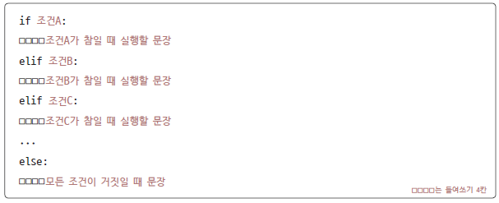
elif 구문
elif 구문
세 개 이상의 조건을 연결해서 사용
if 조건문과 else 구문 사이에 입력

Slide 8
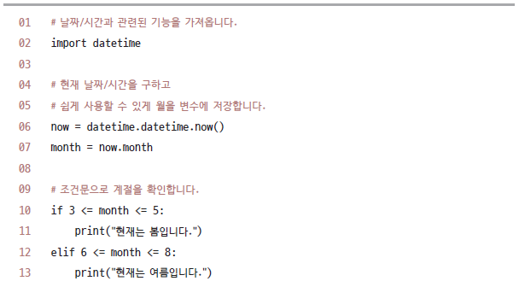
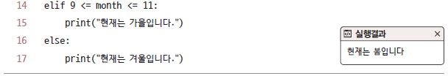
elif 구문
예시 – 계절 구하기

Slide 9
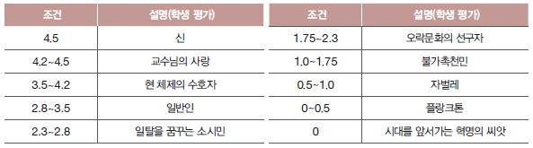
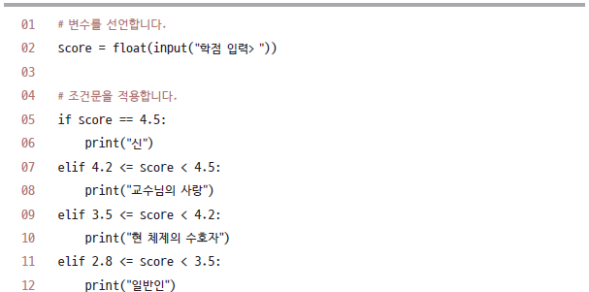
if 조건문을 효율적으로 사용하기(누적 예제)
조건문의 활용
예시 - 유머를 조건문으로 구현하기(1)

Slide 10
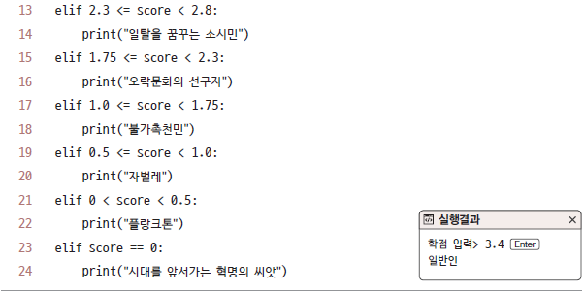
if 조건문을 효율적으로 사용하기(누적 예제)
위에서 제외된 조건을 한 번 더 검사하여 비효율적

Slide 11
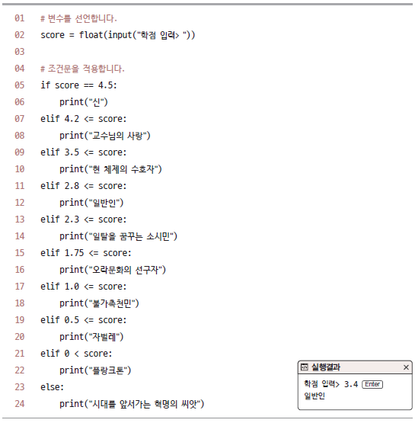

if 조건문을 효율적으로 사용하기(누적 예제)
예시 - 유머를 조건문으로 구현하기(2)
하위 값만 검사하고 상위 값은 검사를 생략
조건 비교를 반으로 줄이고 코드 가독성 향상됨

Slide 12
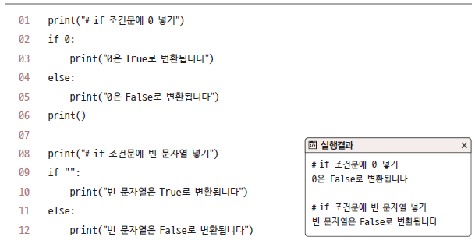
False로 변환되는 값
빈 컨테이너
if 조건문의 매개변수에 불 아닌 다른 값이 올 때 자동으로 불로 변환
이 때 False로 변환되는 값: None, 0.0, 빈 문자열, 빈 바이트열, 빈 리스트
예시 - False로 변환되는 값

Slide 13
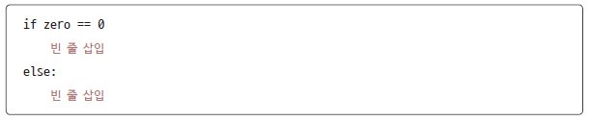
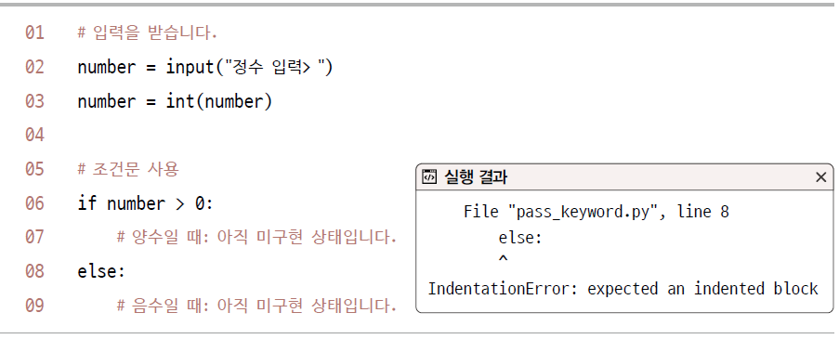
pass 키워드
나중에 구현하고자 구문을 비워 두는 경우
예시 - 나중에 구현하려고 비워 둔 구문

Slide 14
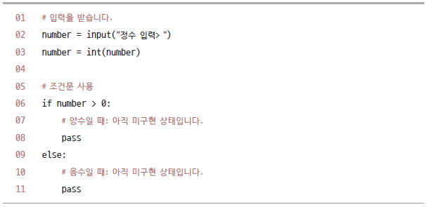
pass 키워드
IndentationError
if 조건문 사이에는 무조건 들여쓰기 4칸 넣고 코드 작성해야 함
pass 키워드 - 아무것도 작성하지 않고 임시적으로 비워 둠
예시 - pass 키워드를 사용한 미구현 부분 입력

Slide 15
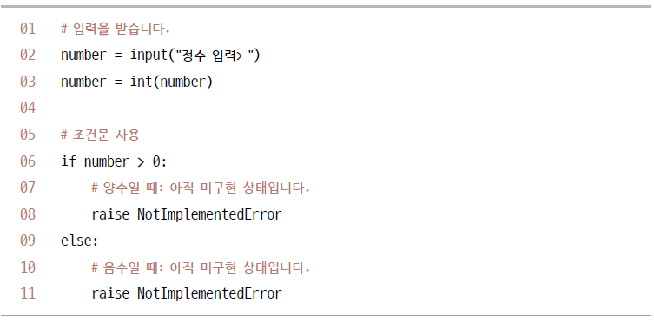
raise NotImplementedError
좀 더 알아보기
raise NotImplementedError 를 사용하면 “아직 구현하지 않은 부분이에요!”라는 오류를 강제로 발생

Slide 16
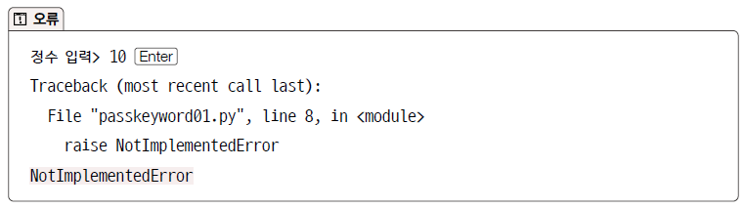
raise NotImplementedError
좀 더 알아보기

Slide 17
키워드로 정리하는 핵심 포인트
else 구문 : if 조건문 뒤에 사용하며, if 조건문의 조건이 거짓일 때 실행
elif 구문 : if 조건문과 else 구문 사이에 입력하며, 세 개 이상의 조건을 연결해서 사용할 때 적절
False로 변환되는 값 : if 조건문의 조건식에서 False로 변환되는 값은 None, 0, 0.0, 빈 문자열, 빈 바이트 열, 빈 리스트, 빈 튜플, 빈 딕셔너리 등이 있음
pass 키워드 : 프로그래밍의 전체 골격을 잡아두고 내부에 처리할 내용은 나중에 만들고자 할 때 pass 키워드 입력

Slide 18
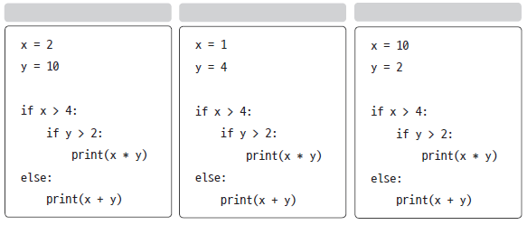
확인문제
다음 코드의 실행결과를 예측해 빈칸에 결괏값을 입력하세요. 아래의 코드는 모두 같고 입력 결과가 다른 경우입니다.

Slide 19
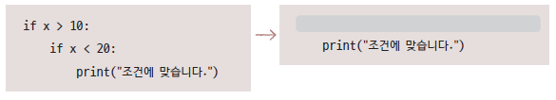
확인문제
다음 중첩 조건문에 논리 연산자 적용해 하나의 if 조건문으로 만들어 주세요.

Slide 20
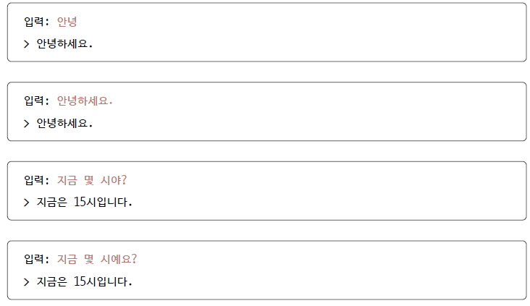
도전문제
간단한 대화 프로그램
조건문을 사용해서 한 마디 대화를 나눌 수 있는 프로그램 만들기

Slide 21
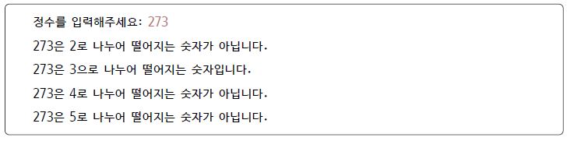
도전문제
나누어 떨어지는 숫자
본문에서 홀수 짝수를 구분하는 방법에 대해 배웠습니다. 이를 응용해서 숫자를 입력하면 그 숫자가 2, 3, 4, 5로 나누어 떨어지는지 확인하고 출력하는 프로그램을 구현해 보세요.

Slide 22
Thank You!

